Slide 1
Kemija in računalnik – zaveznika v boju proti raku
prof.dr. Urban Bren
Fakulteta za kemijo in kemijsko tehnologijo, Univerza v Mariboru

Slide 2
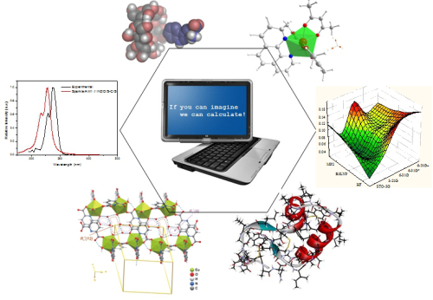
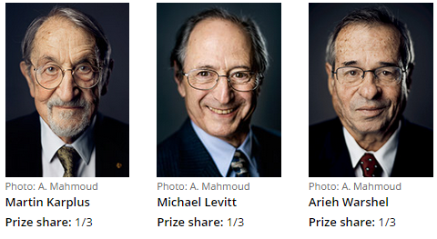
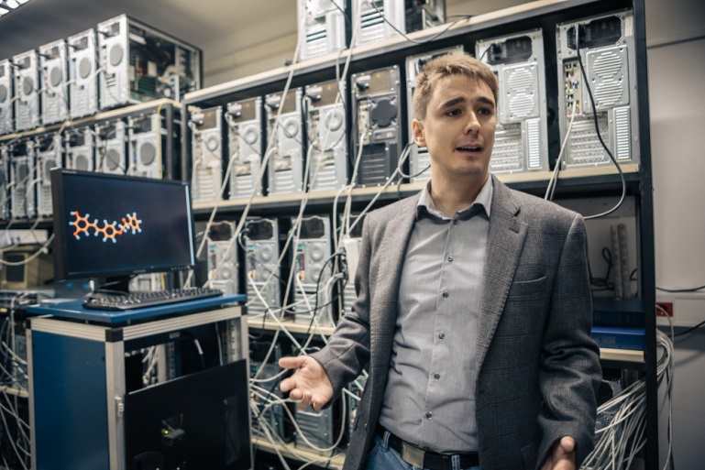
Računalniška kemija
molekularno modeliranje in simulacije

Slide 3
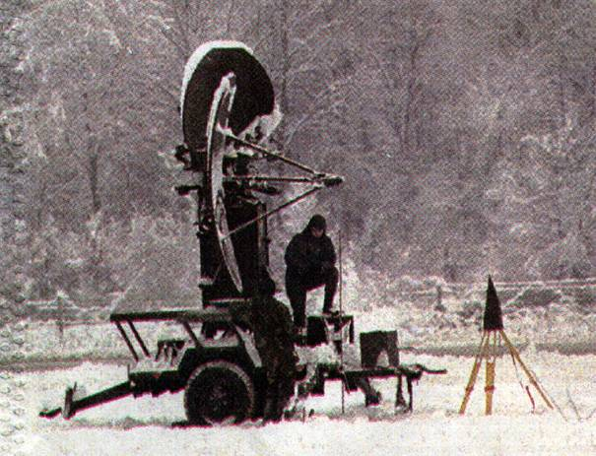
Mikrovalovi
zimski dan med vojno v Ukrajini

Slide 4
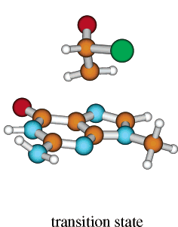
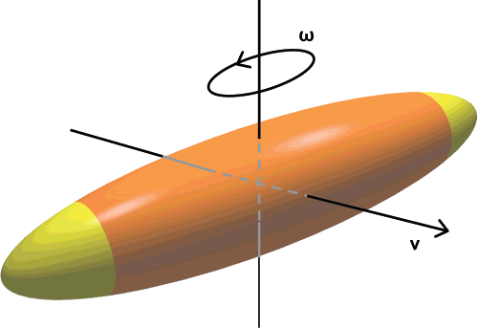
Mikrovalovi
J. Phys. Chem. A 2008, 112, 166-171
J. Phys. Chem. A 2010, 114, 4197–4202
MC simulacija ter
analitična rešitev
Mikrovalovi ter reakcije kemijskih karcinogenov z DNK

Slide 5
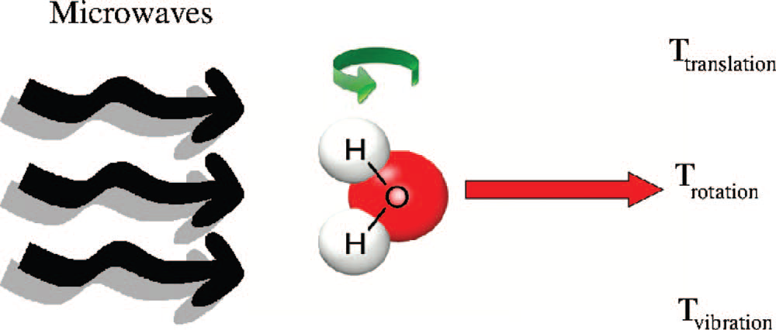
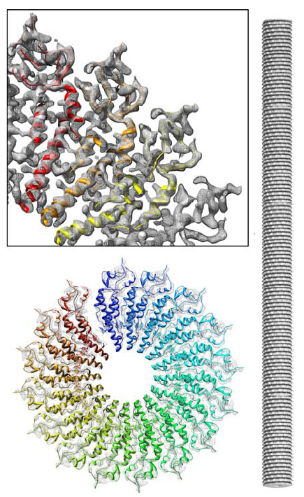
Mikrovalovi
J. Chem. Phys. 137, 024108 (2012)
J. Chem. Phys. 143, 244510 (2015)
J. Chem. Phys. 146, 044504 (2017)
J. Mol. Liq. 266, 218–228 (2018)
J. Mol. Liq. 302, 112522 (2020)
J. Chem. Theory Comput. 16, 2795–2802 (2020)
Simplektični integrator SISM
Mikrovalovi ojačijo škodljivo zvijanje in agregacijo proteinov

Slide 6
Hvala za pozornost!

